Slide 1
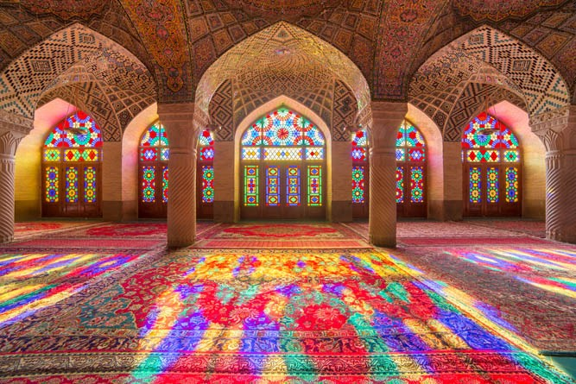
স্বাগতম

Slide 2
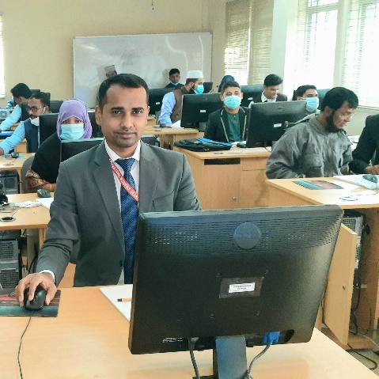
শিক্ষক পরিচিতিঃ
মোঃ আবুল কালাম (আজাদ)
প্রভাষক
ইসলামের ইতিহাস ও সংস্কৃতি
চাটখিল মহিলা ডিগ্রি কলেজ
চাটখিল, নোয়াখালী।
E-mail: azad.cu@gmail.com

Slide 3
পাঠ পরিচিতিঃ
শ্রেণিঃ একাদশ
বিষয়ঃ ইসলামের ইতিহাস ও সংস্কৃতি (প্রথম পত্র)
অধ্যায়ঃ তৃতীয় (খোলাফায়ে রাশেদিন)
তারিখঃ ০৩/০১/২০২০
সময়ঃ 1 ঘণ্টা।

Slide 4
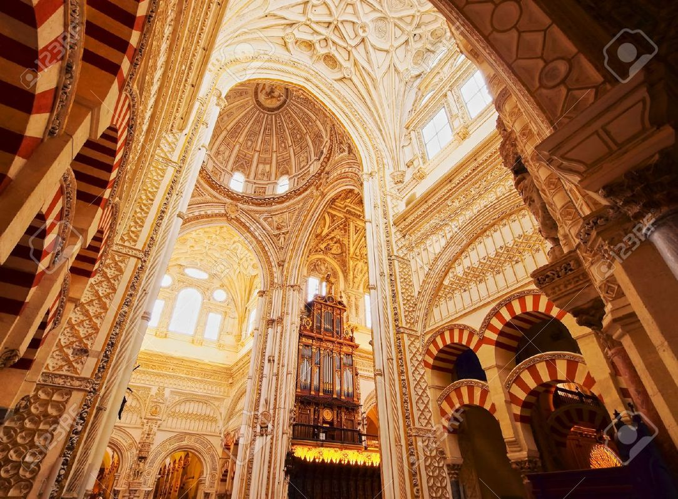
আজকের পাঠ শিরোনামঃ
হযরত আবু বকর (রাঃ)

Slide 5
ইসলামের ত্রাণকর্তা হিসেবে হযরত আবু বকর (রাঃ)-কে মূল্যায়ন করতে পারবে।
হযরত আবু বকর (রাঃ) এর কৃতিত্ব ও চরিত্র বর্ণনা করতে পারবে।
শিখনফলঃ

Slide 6
পরিচয়ঃ

Slide 7
প্রাথমিক সমস্যা সমূহঃ

Slide 8
পারসিকদের সাথে দ্বন্দ্বঃ

Slide 9
রোমানদের সাথে দ্বন্দ্বঃ

Slide 10
আবু বকর (রাঃ) এর কৃতিত্বঃ
ইসলামের খেদমত
খিলাফত রক্ষা
ভন্ডনবিদের দমন
স্বধর্মত্যাগীদের প্রতিহত
রাজ্য বিস্তার
আল কোরআন গ্রন্থাকারে প্রকাশ
মদিনা রাষ্ট্রের ভিত মজবুত করা

Slide 11
আবু বকর (রাঃ) এর চরিত্রিক বৈশিষ্ট্যঃ
চারিত্রিক মাধুর্য
চারিত্রিক দৃঢ়তাঃ
গণতন্ত্রের ধারকঃ

Slide 12
রোমানদের সাথে দ্বন্দ্বঃ

Slide 13
ইসলামের ত্রাণকর্তা বলার কারণঃ

Slide 14
কিছু গুরুত্বপূর্ণ তথ্যঃ
প্রাপ্তবয়স্ক পুরুষের মধ্যে প্রথম ইসলাম ধর্ম গ্রহণকারী
মহানবী (সাঃ) এর হিজরতের সঙ্গী

Slide 15
একক কাজঃ
দ্বৈত কাজঃ
দলীয় কাজঃ
ইসলামের খেদমতে হযরত আবু বকর (রাঃ) গৃহীত তিনটি পদক্ষেপ লিখ।
হযরত আবু বকর (রাঃ) কে ইসলামের ত্রাণকর্তা বলার কারণগুলি লেখো।
ভন্ড নবী ও স্বধর্মত্যাগীদের আন্দোলন প্রতিহত করে হযরত আবু বকর (রাঃ) এর গৃহীত পদক্ষেপগুলোর একটি তালিকা তৈরি কর।

Slide 16
ইসলামের ত্রাণকর্তা হিসেবে হযরত আবু বকর (রাঃ) এর তিনটি করে আবদান বর্ণনার করো
মূল্যায়ন

Slide 17
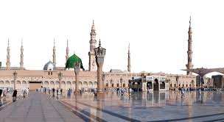
বাড়ির কাজঃ
ইসলামের ত্রাণকর্তা হিসেবে হযরত আবু বকর (রাঃ) এর অবদান সমূহ লিখে নিয়ে আসবে।

Slide 18
ধ ন্য বা দ

